Slide 1

Caracterización de las darkNets
Proceso de mapeo sistemático
Arlet Acosta González
Máster en Sistemas Inteligentes

Slide 2
Introducción
Se pretende realizar un Proceso de Mapeo Sistemático (SMP) para obtener una visión general y completa del estado actual del conocimiento en el área de las redes oscuras.
Se ha tomado como guía la lista de verificación PRISMA 2020, porque:
Sigue un método riguroso.
Traza y categoriza la literatura existente a partir de la cual encargar nuevas revisiones y/o investigaciones primarias, identificando las lagunas en la literatura de investigación.
Reduce la posibilidad de sesgo de investigación cuando se realiza la selección y el análisis de datos
Aumenta la confiabilidad

Slide 3
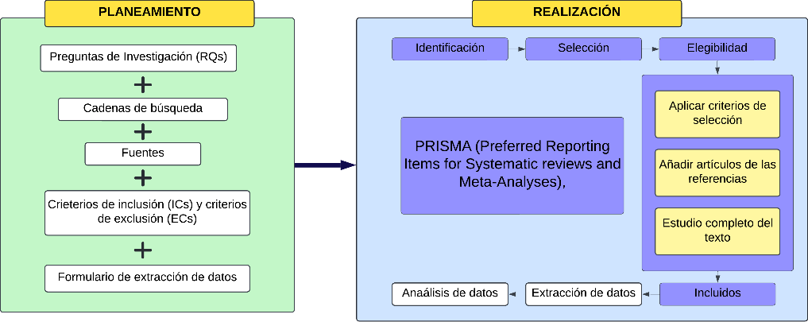
Etapas del proceso

Slide 4
Research Questions (RQs)
RQ1: ¿Qué son la deep web, la dark web y las redes oscuras?
RQ2: ¿Cuáles son las principales redes oscuras que existen y cómo funcionan?
RQ3: ¿Cuáles son los principales desafíos en la investigación de la red Tor?
RQ4: ¿Cómo se puede utilizar el navegador de Tor para analizar la actividad de los usuarios?
RQ5: ¿Cómo funciona un crawler para el estudio de la red Tor?

Slide 5
Criterios de elegibilidad
Criterios de inclusión
Criterios de exclusión
IC1: El trabajo está escrito en inglés o español.
IC2: El trabajo está publicado después del 2000.
IC3: El trabajo incluye al menos unos de los términos de las RQs o de los términos de búsqueda de las cadenas.
IC4: El trabajo incluye algún estudio de estructura y/o monitorización de la red Tor.
EC1: Estudios a los que no se puede acceder al artículo.
EC2: Estudios que tratan los temas de este estudio e incluyen los términos de búsqueda, pero no responden a las RQs.

Slide 6
Fuentes de información
IEEE Digital Library (https://ieeexplore.ieee.org/)
ACM Digital Library (https://dl.acm.org/advsearch.cfm).
ScienceDirect (https://www.sciencedirect.com)

Slide 7
Estrategia de búsqueda
Términos de búsqueda
“Deep web”, “Dark web”, “Dark net”, como conceptos iniciales para introducir el tema de investigación.
“Tor”
“Tor Browser”
“Protocols”
“monitoring”
“tool”
“Structure”
Cadenas de búsqueda
("deep web" OR "dark web") AND ("dark networks" OR "dark net")
("dark net" OR "dark network") AND "Tor"
"Tor protocols" OR "Tor browser" OR "Tor monitoring" OR "monitoring network tool"

Slide 8
Proceso de recopilación de datos
Preguntas de mapeo
MQ1: ¿Qué son las redes oscuras?
MQ2: ¿Cuáles son las principales redes oscuras que existen?
MQ3: ¿Qué es Tor y cómo funciona?
MQ4: ¿Qué herramientas se han utilizado para el estudio de la red Tor?

Slide 9
Realización
Identificación
Chequeo
Elegibilidad
Contenido
Extracción de datos
Análisis de datos

Slide 10
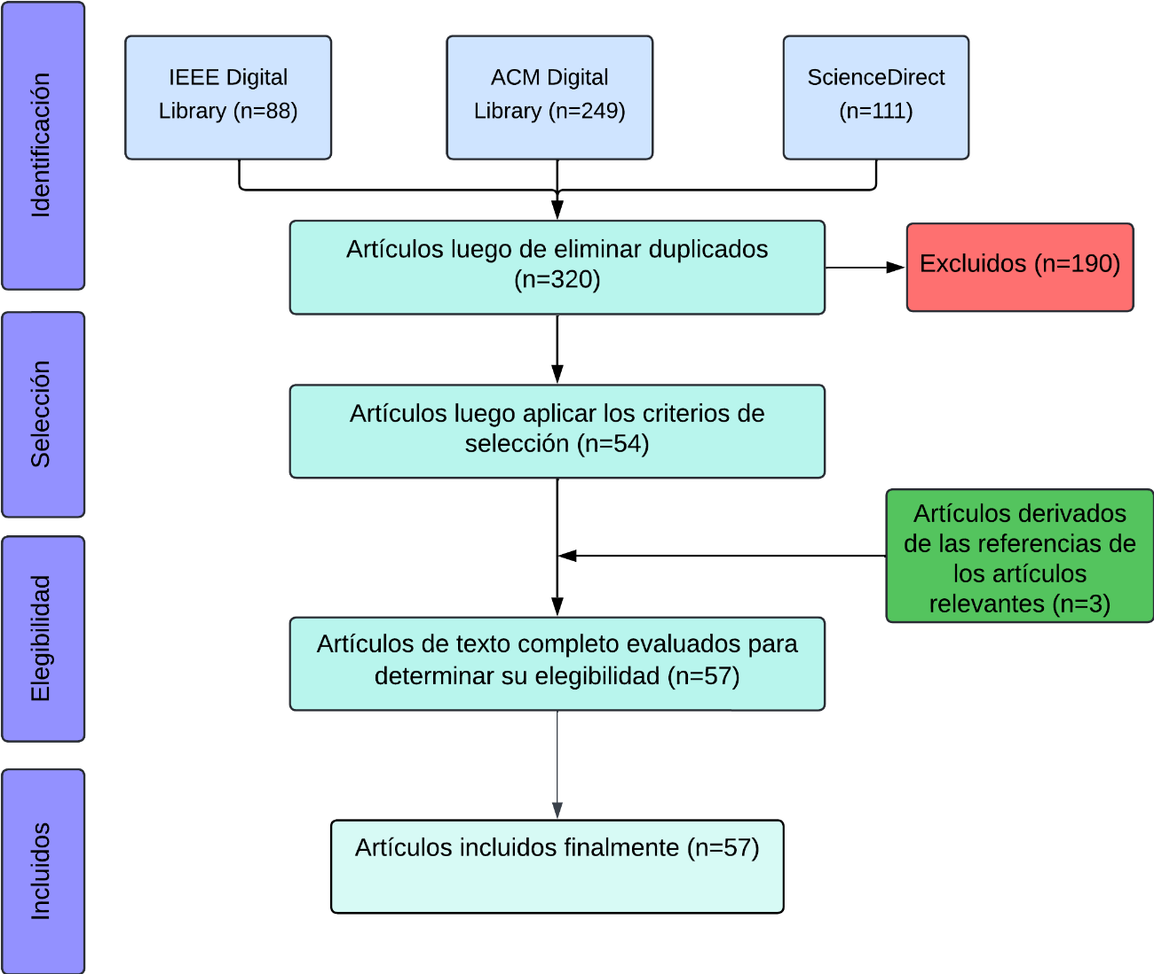

Slide 11
Resultados y análisis de los datos
1 Distribución cuantitativa de los resultados
2 Extracción de los datos

Slide 12
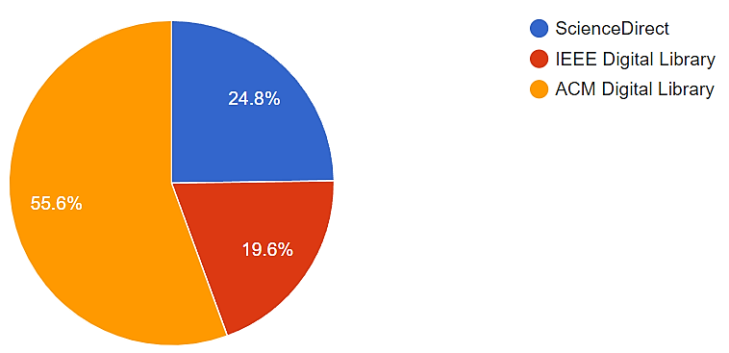
Distribución cuantitativa de los resultados
Porcentaje de artículos identificados por fuente

Slide 13
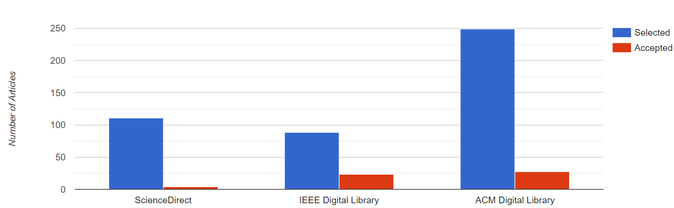
Relación de artículos identificados y seleccionados por fuente

Slide 14
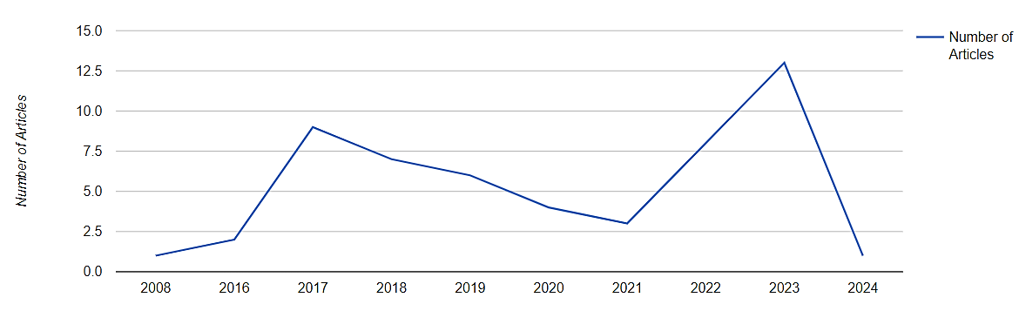
Distribución de los artículos identificados por años

Slide 15
Extracción de los datos
MQs | Artículos | Cantidad
¿Qué son las redes oscuras? | 2,12, 13, 14, 16, 29, 31, 37, 40, 41, 42, 43, 46, 50, 51, 53 | 16
¿Cuáles son las principales redes oscuras que existen? | 31, 32, 41, 42, 46, 51 | 6
¿Qué es Tor y cómo funciona? | 1-15, 17-20, 22-27, 30, 32-36, 38, 39, 41, 43-45, 47-49, 51-56 | 46
¿Qué herramientas se han utilizado para su monitorización y estudio? | 5, 9, 10, 14, 18, 24-28, 30, 32-34, 36, 40, 41, 43-45, 47, 48, 51-56 | 28

Slide 16





MQ1: ¿Qué son las redes oscuras?
Darknet se refiere a una red a la que solo se puede acceder a través de un protocolo, software o autorización específicos. La darknet tiene un fuerte anonimato, y el contenido de la comunicación y la dirección del usuario en la darknet son difíciles de rastrear. El anonimato de la darknet no solo protege la privacidad de los usuarios, sino que también dificulta el monitoreo.

Slide 17
MQ2: ¿Cuáles son las principales redes oscuras que existen?
Artículo/ Red oscura | Tor | I2P | JonDonym | FreeNet | ZeroNet
Bento: safely bringing network function virtualization to Tor | x
The Onions Have Eyes: A Comprehensive Structure and Privacy Analysis of Tor Hidden Services | x | x |  | x
A Dive into the Dark Web: Hierarchical Traffic Classification of Anonymity Tools | x | x | x
Layered classification method for darknet traffic based on Weighted K-NN | x |  |  | x | x
A Qualitative Analysis of Illicit Arms Trafficking on Darknet Marketplaces | x | x |  | x

Slide 18
MQ3: ¿Qué es Tor y cómo funciona?
Cada onion router (OR) se ejecuta como un proceso normal a nivel de usuario sin ningún privilegio especial.
Cada onion router mantiene una conexión TLS (Transport Layer Security) con todos los demás onion routers.
Cada usuario ejecuta un software local llamado onion proxy (OP) para obtener direcciones, establecer circuitos a través de la red y manejar las conexiones de las aplicaciones de usuario.
Estos onion proxies aceptan flujos TCP (Transmission Control Protocol) y los multiplexan a través de los circuitos.
El onion router en el otro lado del circuito se conecta a los destinos solicitados y transmite datos.

Slide 19
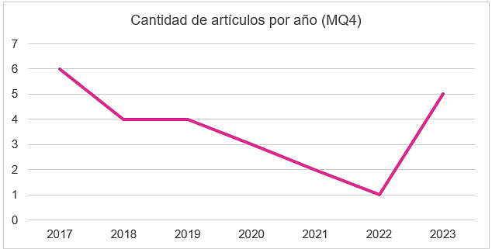
MQ4: ¿Qué herramientas se han utilizado para el estudio de la red Tor?
Crawlers
PrivCount
Wireshark
Nmap

Slide 20
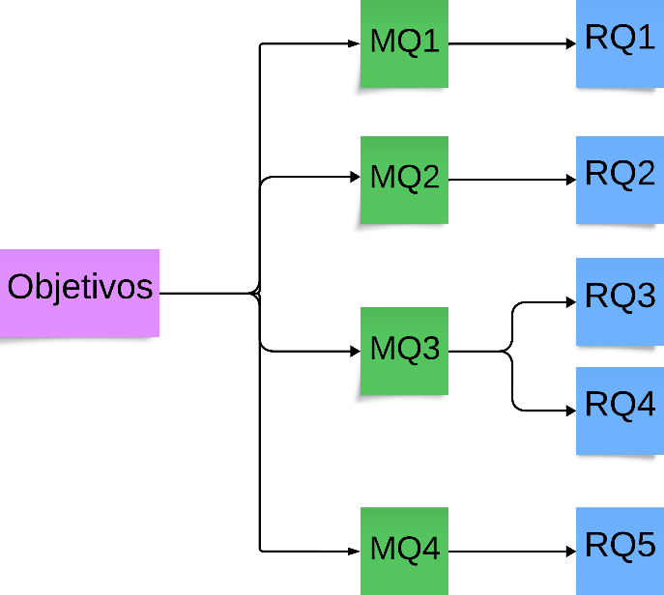
Resultados de la investigación
RQ1: ¿Qué son la deep web, la dark web y las redes oscuras?
RQ2: ¿Cuáles son las principales redes oscuras que existen y cómo funcionan?
RQ3: ¿Cuáles son los principales desafíos en la investigación de la red Tor?
RQ4: ¿Cómo se puede utilizar el navegador de Tor para analizar la actividad de los usuarios?
RQ5: ¿Cómo funciona un crawler para el estudio de la red Tor?

Slide 21
Conclusiones
El presente trabajo como Proceso de Mapeo Sistemático, ha proporcionado una visión integral y actualizada sobre la caracterización de las darknets, incluyendo su definición, principales redes, desafíos en la investigación y herramientas de análisis. Se ha podido establecer una base sólida para comprender su funcionamiento y su importancia en el panorama de Internet.

Slide 22
Caracterización de las darkNets
Proceso de mapeo sistemático
Arlet Acosta González
Máster en Sistemas Inteligentes

